Slide 1
Géométrie
Géom3
La symétrie

Slide 2
Aujourd’hui, nous allons travailler en géométrie. Nous allons apprendre à reconnaître et à tracer des figures symétriques..

Slide 3
Qu’est-ce qu’un axe de symétrie?
Un axe de symétrie sépare deux parties d’une figure ou deux figures de telle sorte que si on plie la feuille selon cet axe, tous les traits se superposent.

Slide 4
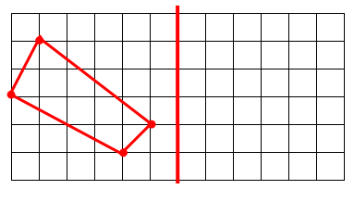
Tracer le symétrique d’une figure sur papier quadrillé
Je veux tracer le symétrique de cette figure par rapport à l’axe rouge. Je marque les sommets de la figure
Je compte le nombre de carreaux entre mon point et l’axe. Je reporte de l’autre côté et j’obtiens le symétrique de mon sommet.

Slide 5
Tracer le symétrique d’une figure sur papier quadrillé
Je veux tracer le symétrique de cette figure par rapport à l’axe rouge. Je marque les sommets de la figure
Il n’y a plus qu’à relier les points !

Slide 6
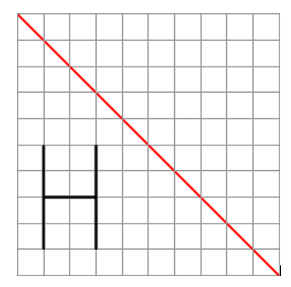
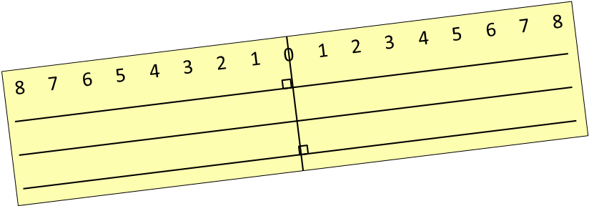
Tracer le symétrique d’une figure sur papier quadrillé avec un axe oblique.
Lorsque l’axe est oblique, je procède de la même façon mais j’utilise une réquerre pour compter les carreaux en diagonale sans me tromper ou les graduations de la réquerre.
3 carreaux
3 carreaux

Slide 7
Tracer le symétrique d’une figure sur papier quadrillé avec un axe oblique.
Lorsque l’axe est oblique, je procède de la même façon mais j’utilise une réquerre pour compter les carreaux en diagonale sans me tromper ou les graduations de la réquerre.
Ou avec les graduations de la réquerre.
7ème graduation de chaque côté.

Slide 8
Tracer le symétrique d’une figure sur papier uni.
Là encore, deux façons de faire :
1- Avec la réquerre.
4ème graduation de chaque côté.

Slide 9
Tracer le symétrique d’une figure sur papier uni.
Là encore, deux façons de faire :
1- Avec la réquerre.
On recommence pour chaque sommet de la figure, puis on relie les points.

Slide 10
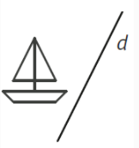
Tracer le symétrique d’une figure sur papier uni.
Là encore, deux façons de faire :
2- Avec du papier calque.
On décalque l’axe d et la figure au crayon de papier.

Slide 11
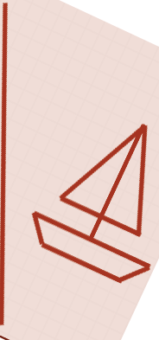
Tracer le symétrique d’une figure sur papier uni.
Là encore, deux façons de faire :
2- Avec du papier calque.
On retourne le calque et on superpose exactement les axes.
On repasse sur les traits du calque au crayon de papier en appuyant bien.

